Slide 1
Подача заявления о предоставлении единовременной выплаты через личный кабинет застрахованного лица на сайте ПФР http://www.pfrf.ru/
Отделение Пенсионного фонда Российской Федерации по Красноярскому краю

Slide 2
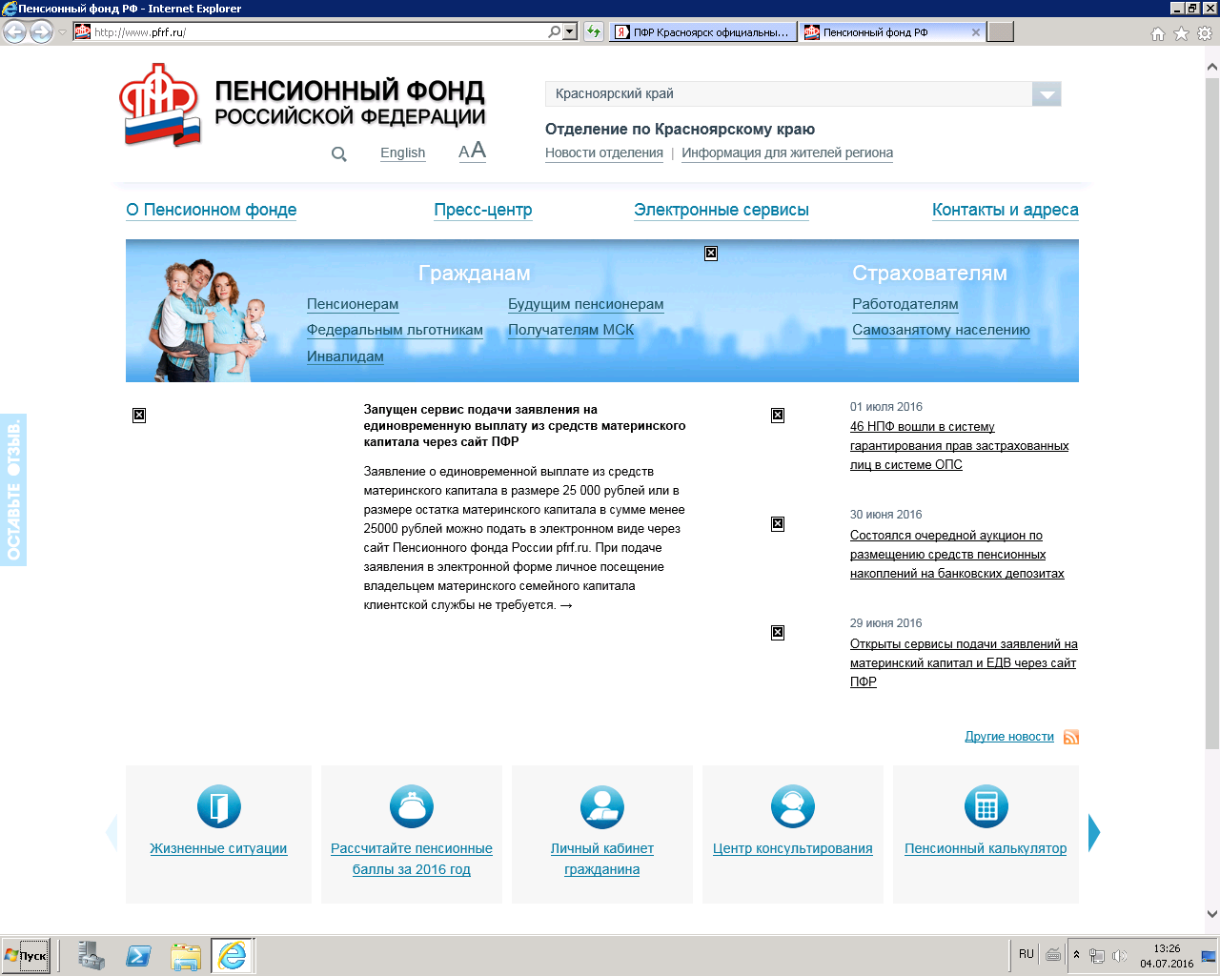
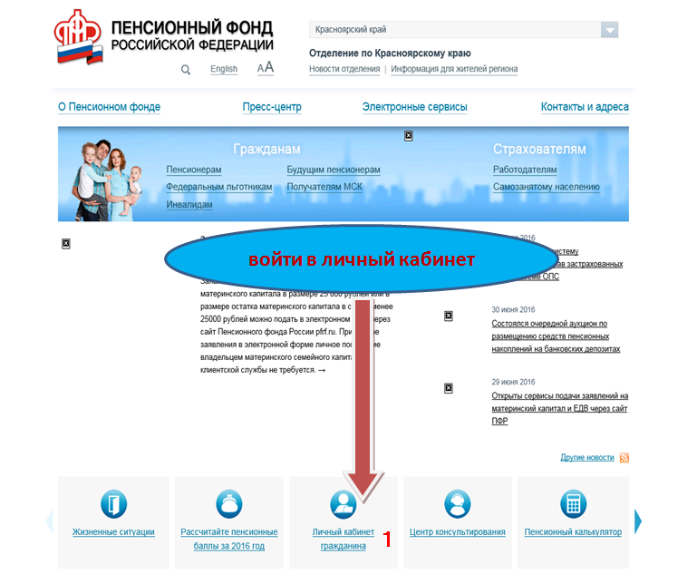
На сайте ПФР входим в «Личный кабинет застрахованного лица (ЛКЗЛ)»
войти в личный кабинет

Slide 3
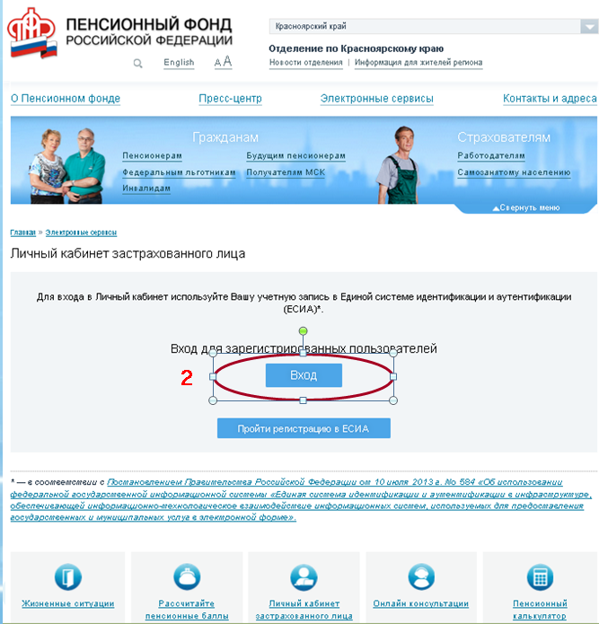
«Личный кабинет застрахованного лица» доступен только для зарегистрированных на портале госуслуг пользователей, имеющих подтвержденную учетную запись. Если Вы еще не зарегистрированы на сайте госуслуг – можно перейти со страницы Пенсионного фонда на сайт госуслуг по ссылке «Пройти регистрацию в ЕСИА». Зарегистрированные на портале госуслуг пользователи (с активированной подписью) могут войти в «Личный кабинет» по ссылке «Вход»

Slide 4
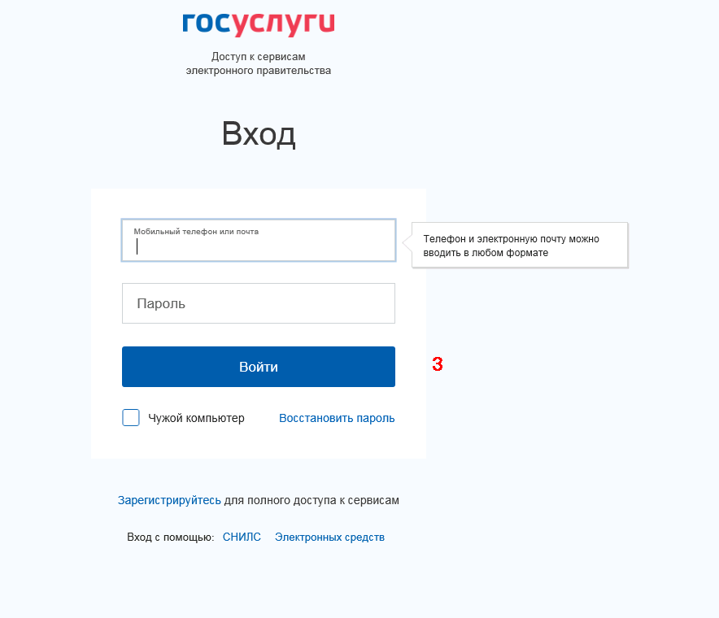
Вход в ЛКЗЛ осуществляется через портал госуслуг по номеру мобильного телефона, СНИЛС или электронной почты

Slide 5
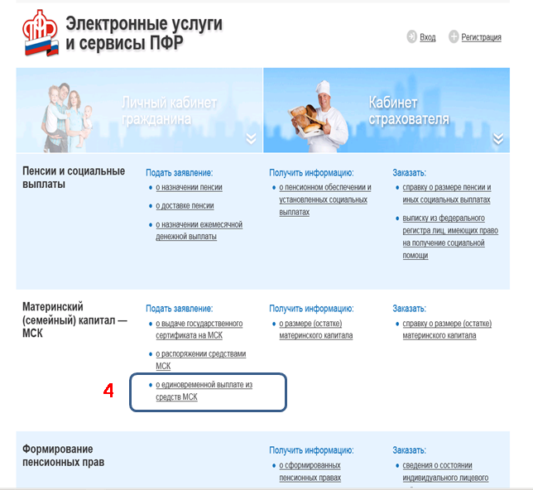
В разделе «Материнский (семейный) капитал- МСК выбраем «О единовременной выплате из средств МСК» и переходим к заполнению заявления

Slide 6
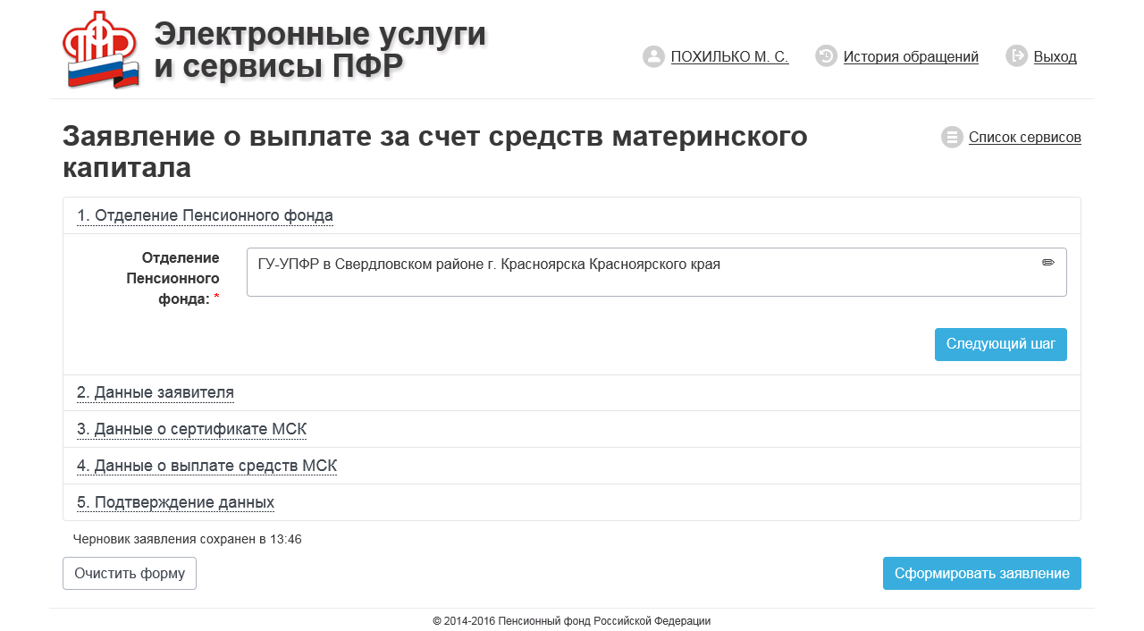
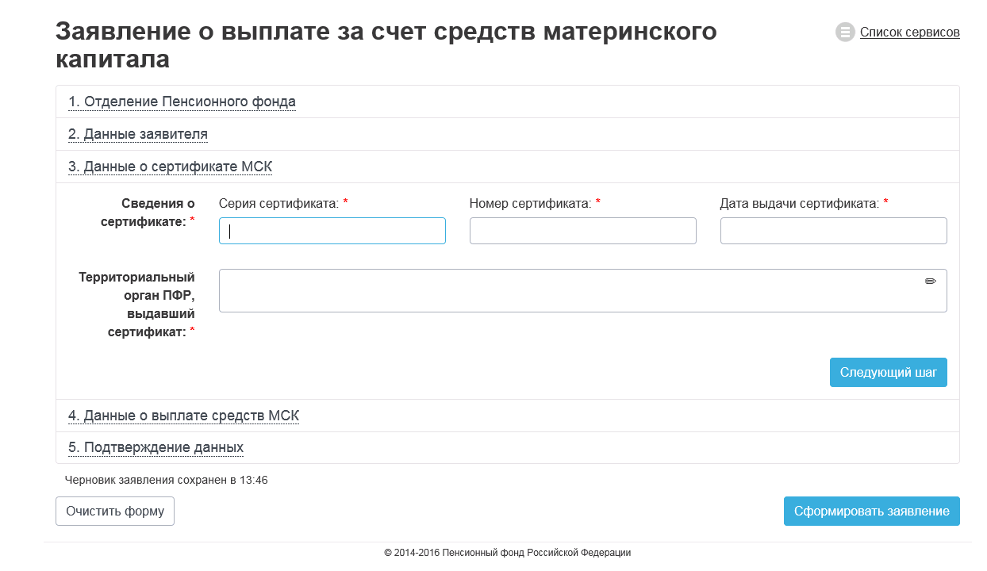
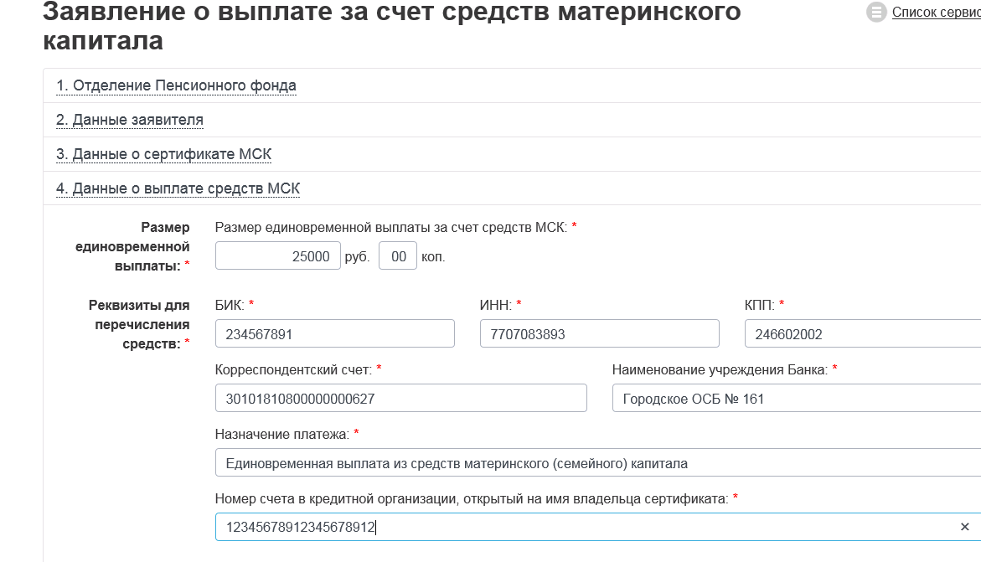
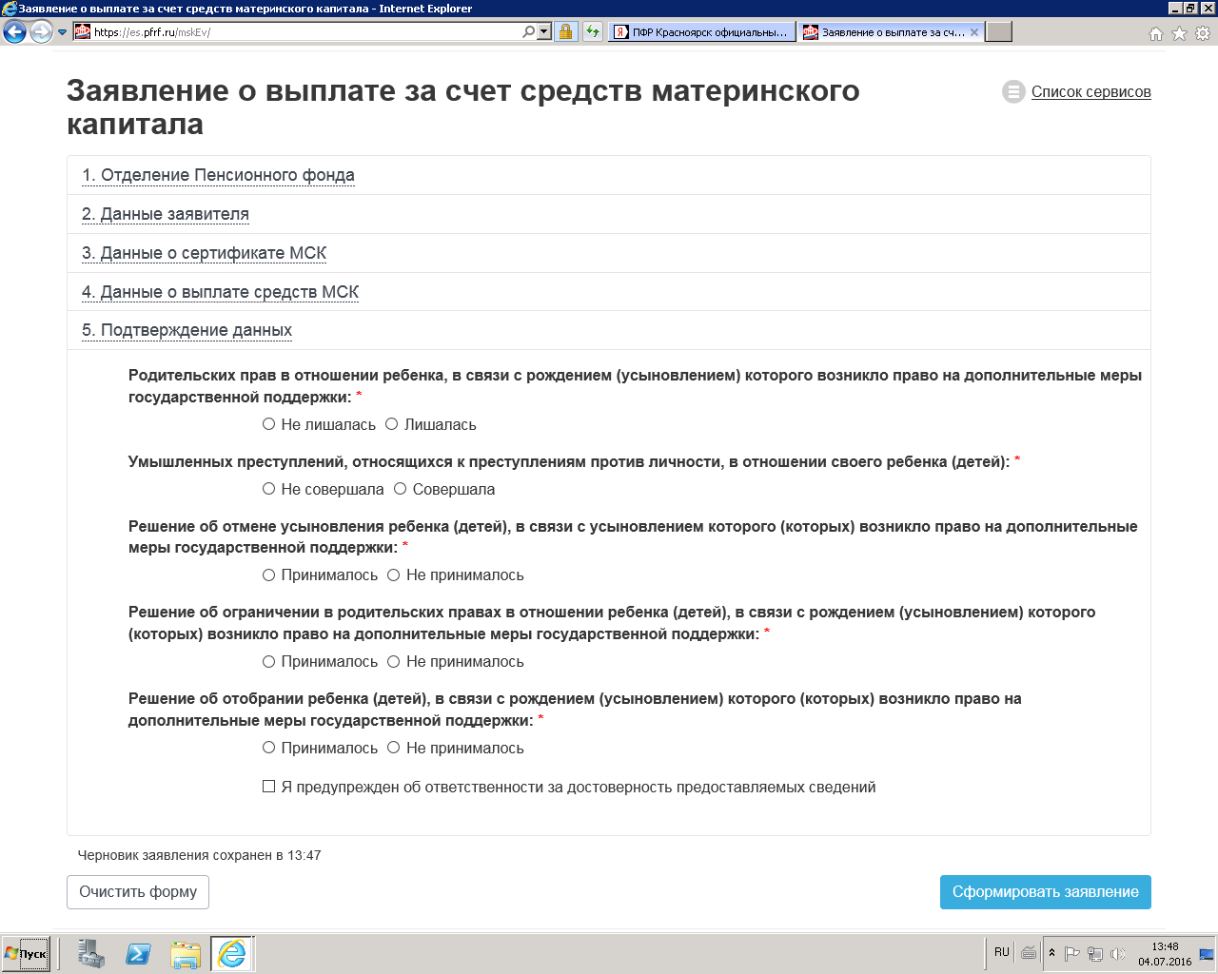
Поочередно заполняем пункты 1-5
1. Указываем наименование территориального органа ПФР, в котором находится дело
2. Указываем анкетные данные и данные государственного сертификата
3. Заполняем реквизиты для перечисления средств.
4. Нажимаем кнопку «Сформировать заявление»

Slide 7
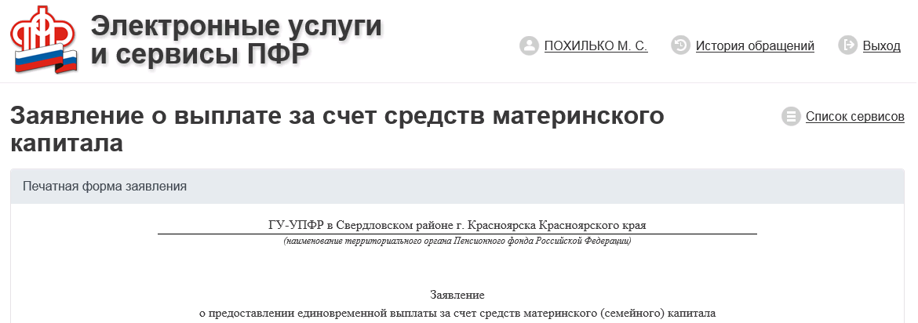
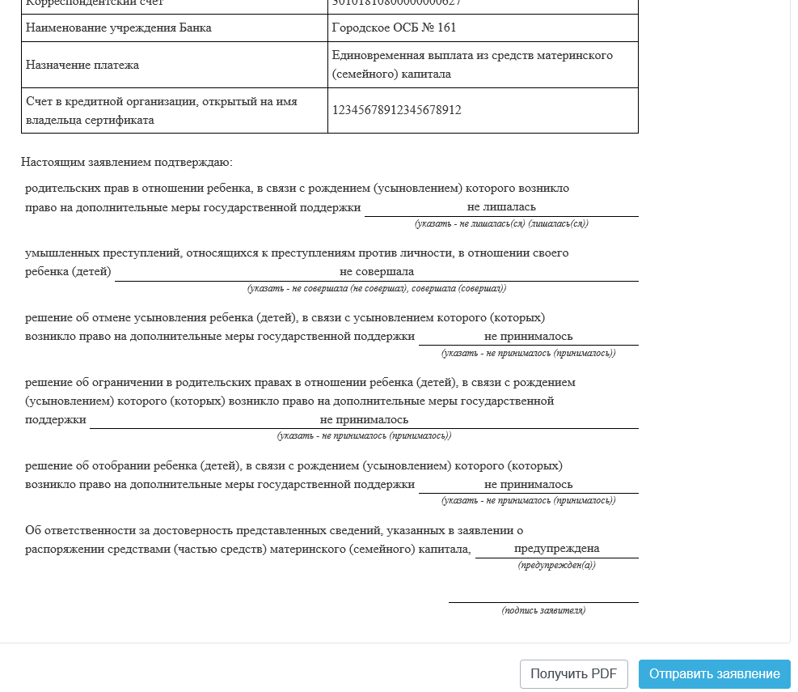
Нажимаем на кнопку «Отправить заявление»
В результате получаем сообщение о том, что заявление зарегистрировано

Slide 8
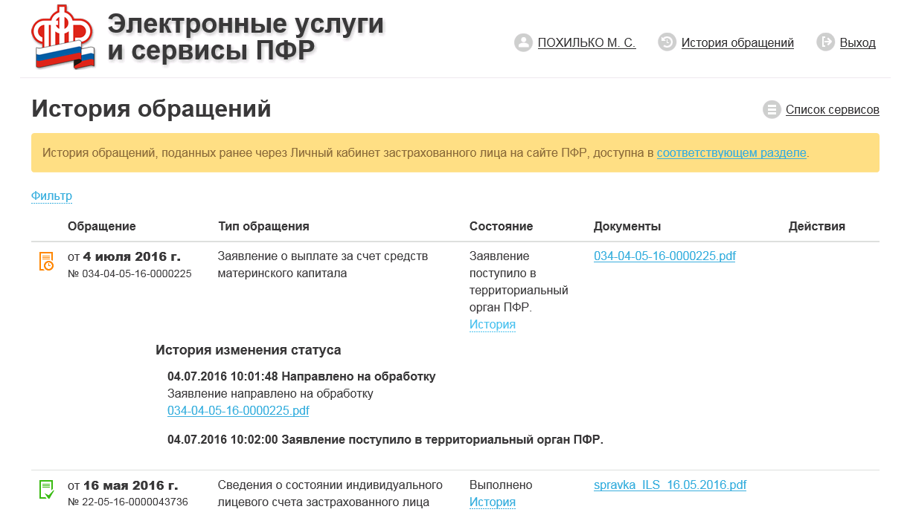
Информацию о статусе обращения можно просмотреть в разделе «История обращений»

